Slide 1
最小生成树算法的对比研究
范皓年 1900012739
袁世平 1700012899
北京大学 信息科学技术学院

Slide 2

最小生成树：背景
网络无处不在，对于已有的稍见规模的社会系统，和现在逐渐发展蓬勃的互联网系统，都存在连接和组织的问题。为了联系一个网络系统当中的各个节点，我们需要构建连通图。
在实际生活中，由于工程难度和用户协调等等问题，成本相差极大，构建不同方案的连通图将会有较大的财力和时间成本的差异，所以这个问题有着重大的研究价值。

Slide 3
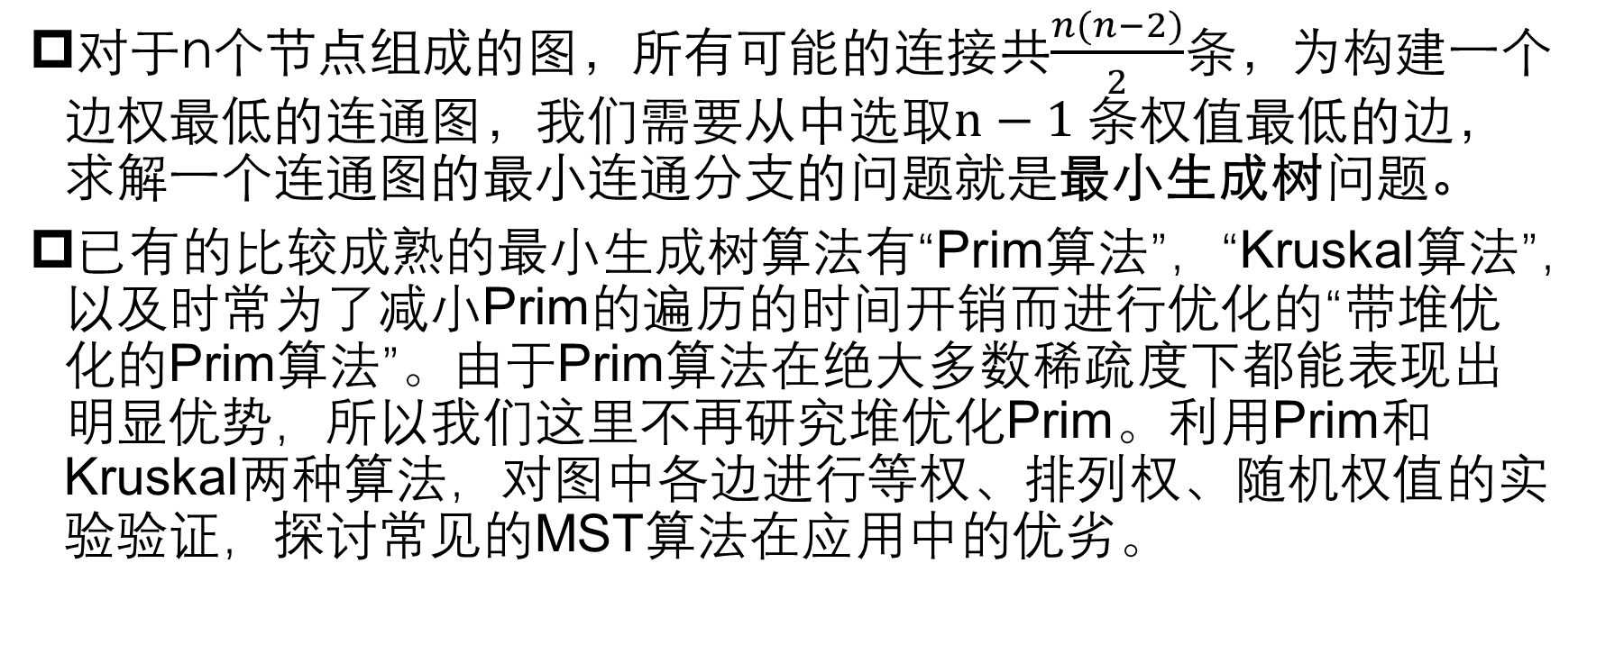
最小生成树：引入
对于n个节点组成的图，所有可能的连接共$\frac{n(n−2)}{2}$条，为构建一个边权最低的连通图，我们需要从中选取$n−1$条权值最低的边，求解一个连通图的最小连通分支的问题就是最小生成树问题。
已有的比较成熟的最小生成树算法有“Prim算法”，“Kruskal算法”，以及时常为了减小Prim的遍历的时间开销而进行优化的“带堆优化的Prim算法”。由于Prim算法在绝大多数稀疏度下都能表现出明显优势，所以我们这里不再研究堆优化Prim。利用Prim和Kruskal两种算法，对图中各边进行等权、排列权、随机权值的实验验证，探讨常见的MST算法在应用中的优劣。

Slide 4
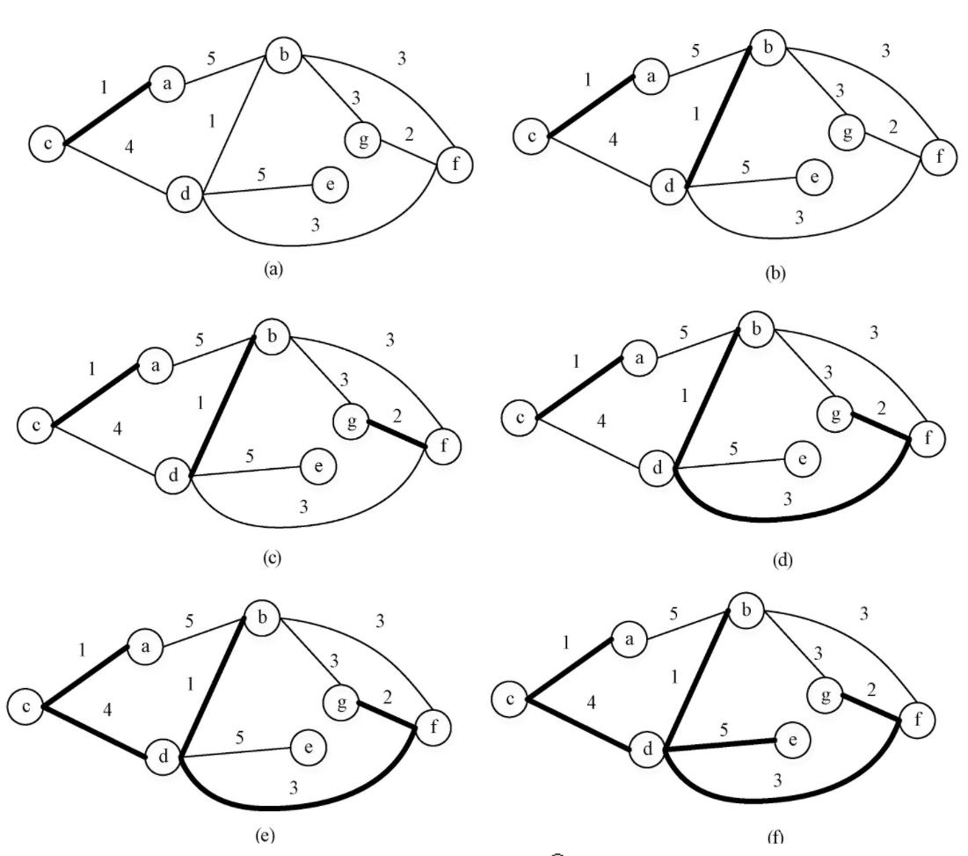
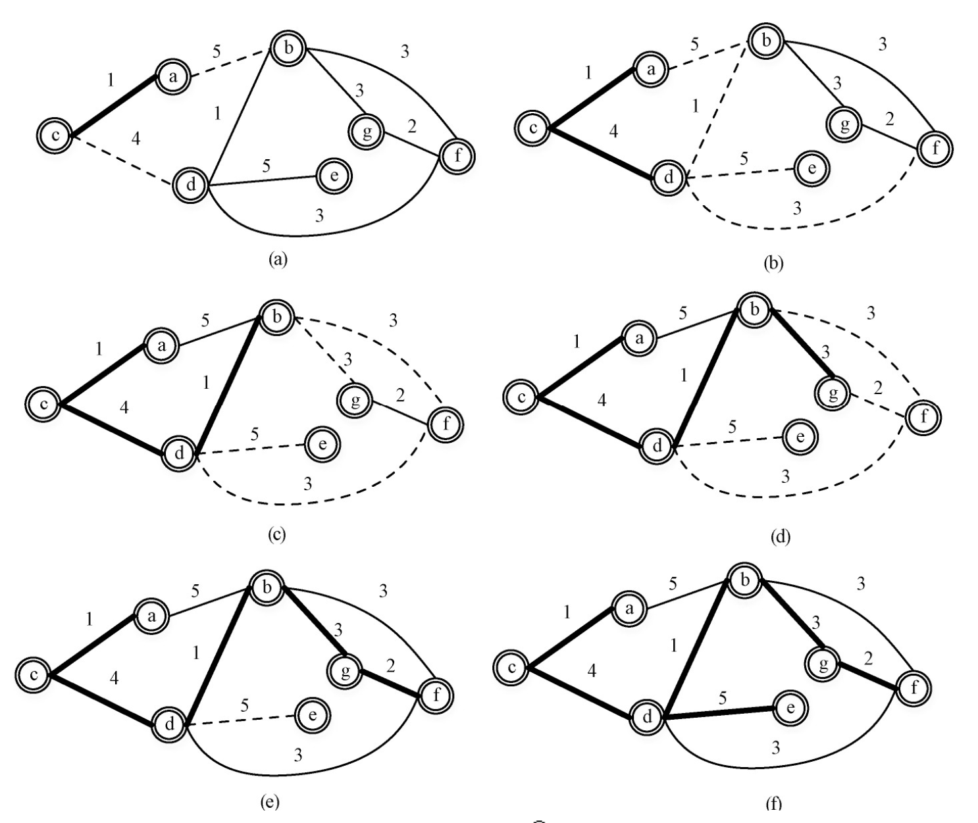
算法描述：算法的实现过程
[1]贺军忠,王丽君.Kruskal和Prim算法的分析研究与比较[J].陇东学院学报,2020,31(02):8-11.

Slide 5
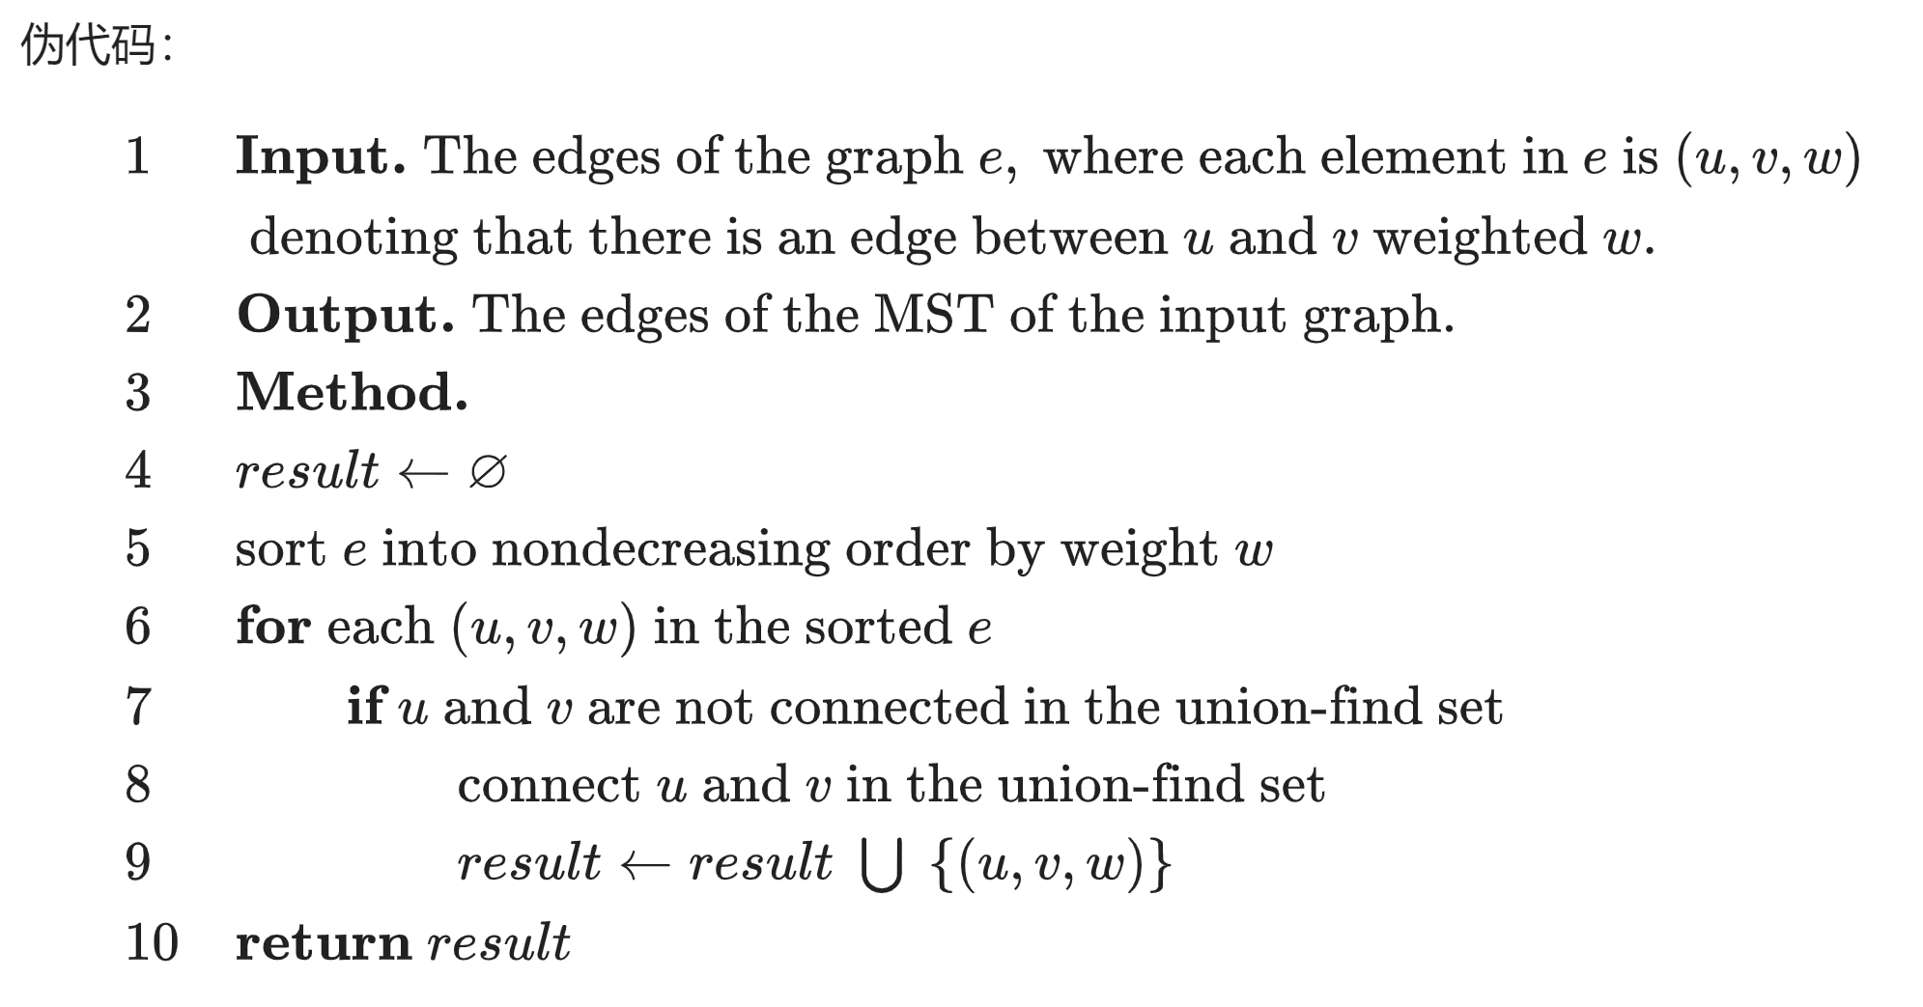
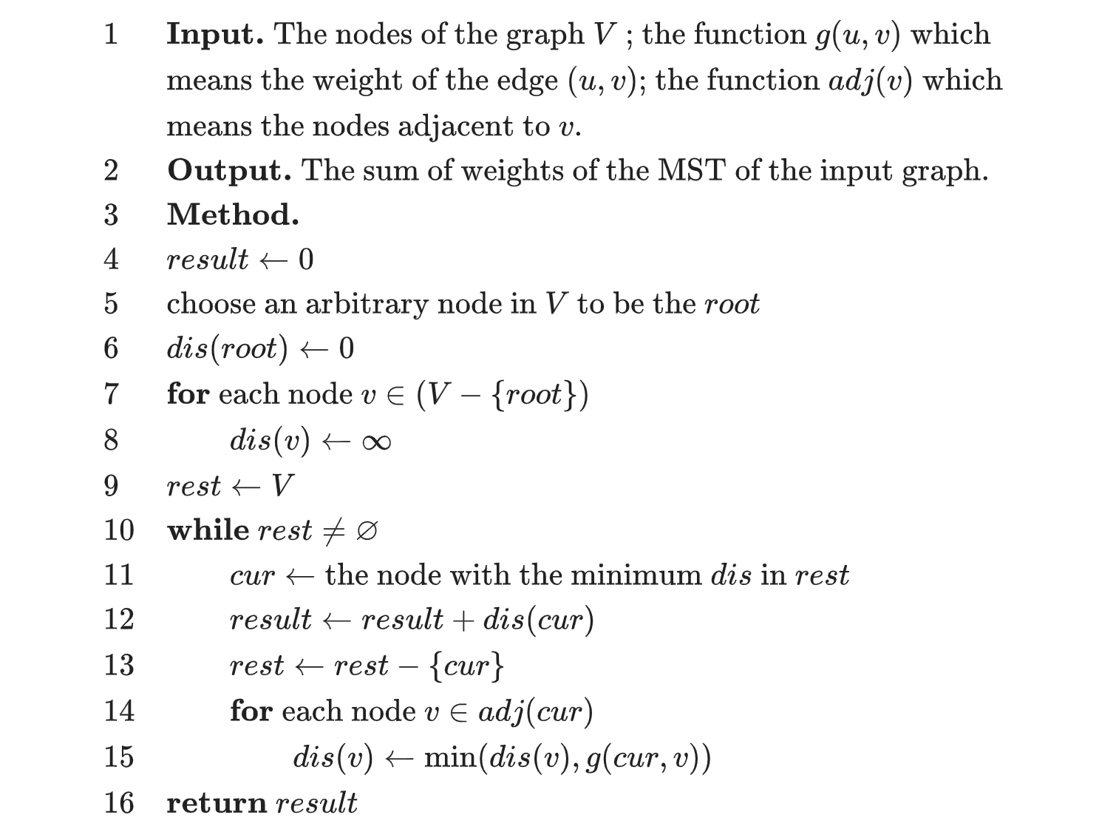
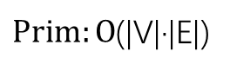
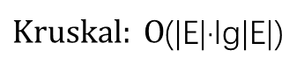
算法证明：Kruskal和Prim
$Kruskal: O$(|E|·lg|E|)
$Prim:O$(|V|·|E|)

Slide 6
实验设计
枚举节点 N [100 - 1000] [2000 - 20000]
枚举边的数量 M
极端情况：树 [N-1]、完全图 [N * (N-1) / 2]
如何生成中间的稠密度？
1. 分散加边
2. 集中加边
探究边权的影响
权值中相等的值可能对排序和选最小值有影响
等权、排列、随机

Slide 7
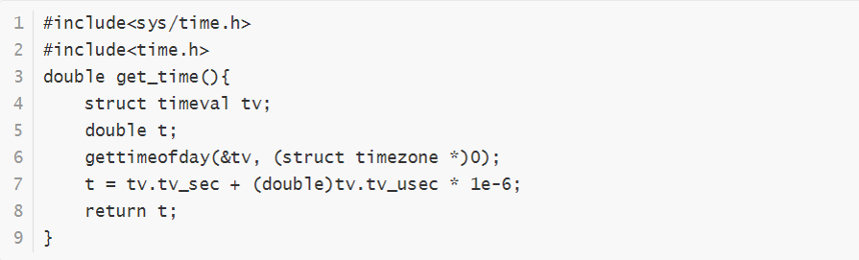
实验实现 - 环境介绍
实验环境：Ubuntu 16.04.6 LTS (GNU/Linux 4.4.0-142-generic x86_64) 48核
测速方法：
<sys/time.h> gettimeofday() 函数，精确到微秒 (10⁻⁶ s)
忽略读入时间，测试10次取平均值

Slide 8
实验实现-生成边权
分三种方式生成边权
等权图，所有边的权值相同
直接令所有边权为1
排列图，所有边的权值不相同
构造数组，然后调用<algorithm>中的random_shuffle函数
随机图，所有边的权值随机
使用<cstdlib>库中的伪随机数获取(1,m)之间的随机数

Slide 9
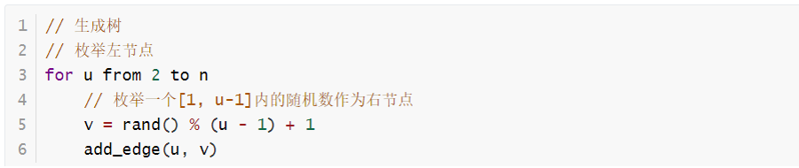
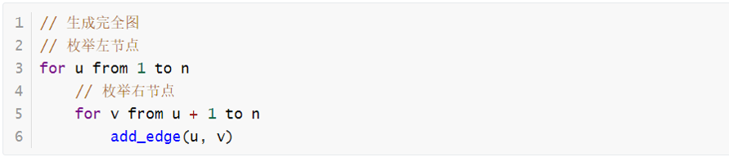
实验实现-构图
建树
随机一个比自己小的节点，可以保证自己连通的同时不会出现环
构建完全图

Slide 10
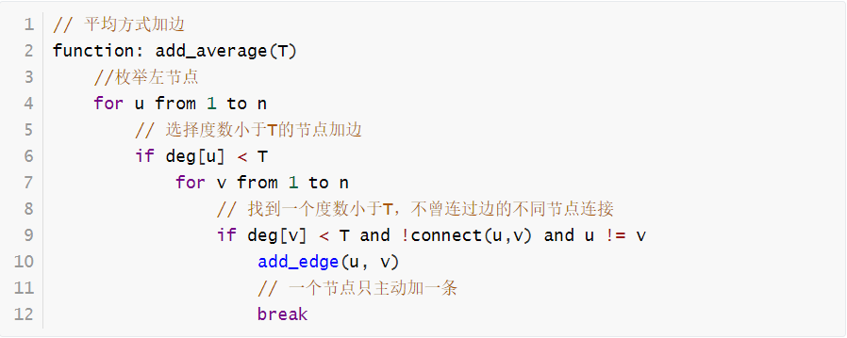
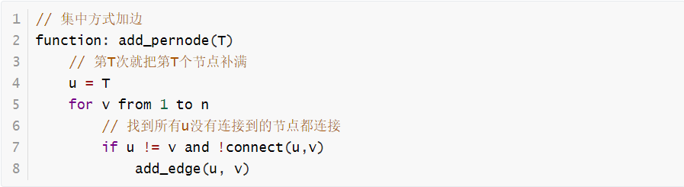
实验实现-构图
构建中间稠密度的图，分轮次T给初始为树的图加边
平均加边：每次给度数 <T 的节点加边
集中加边：每次给一个节点加满边

Slide 11
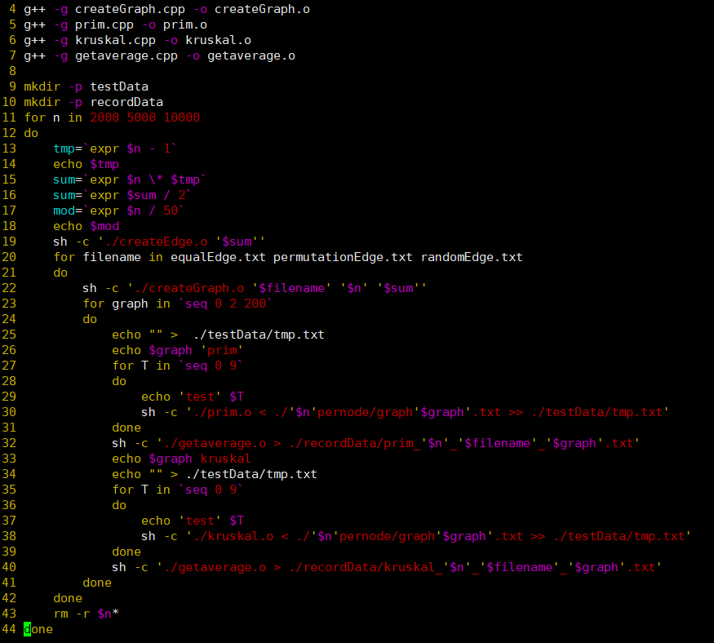
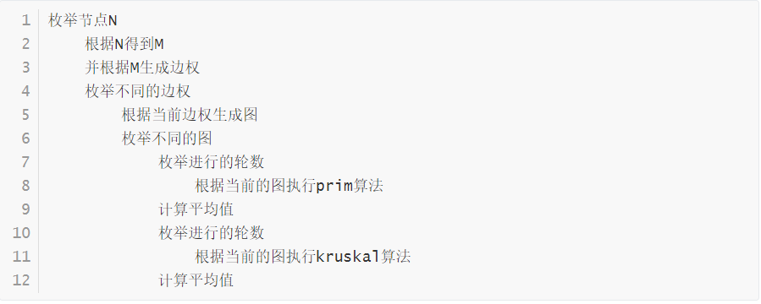
实验实现-测试
构造脚本进行自动测试

Slide 12
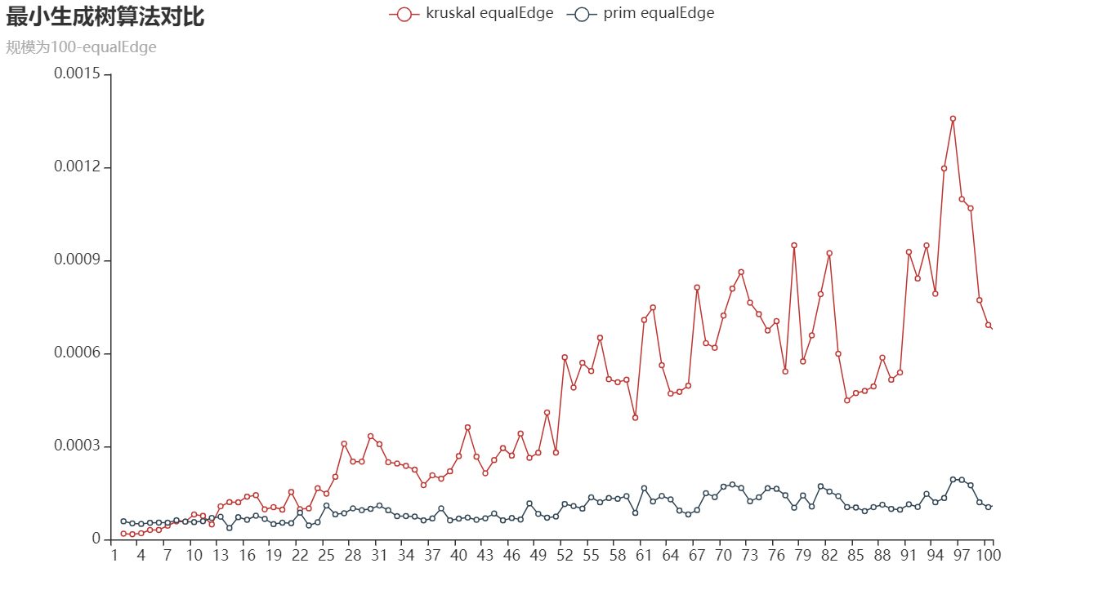
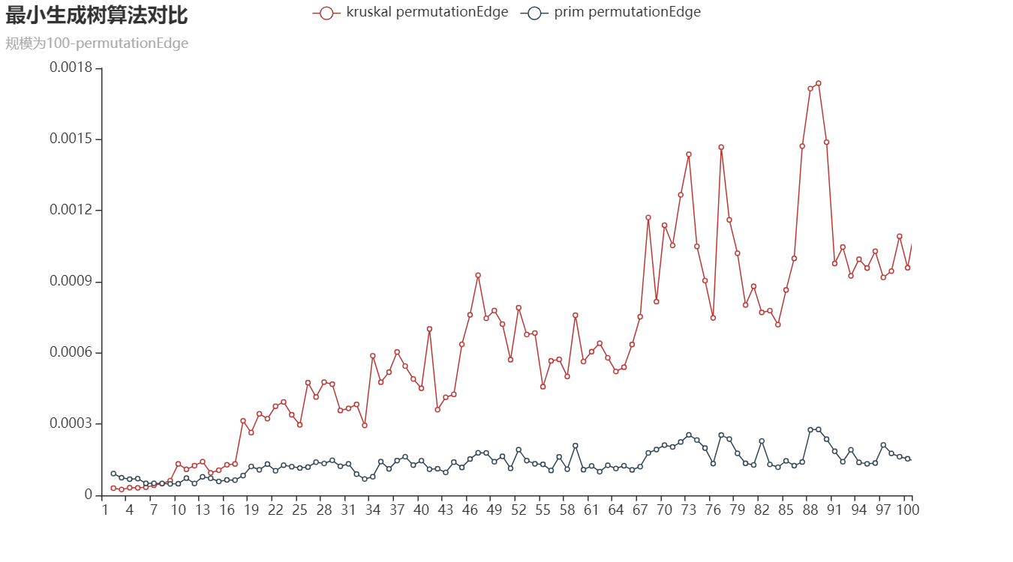
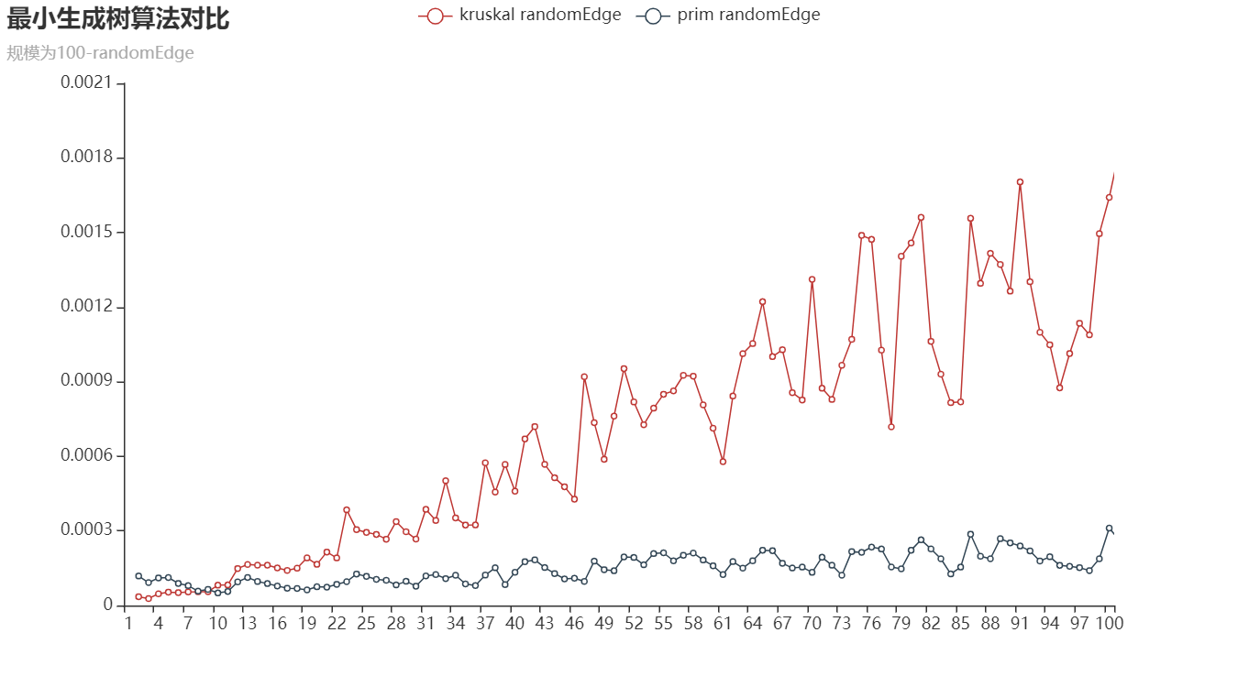
实验过程：稀疏度验证

Slide 13
实验过程：稀疏度验证
大体确定复杂度之后，为了显示出tradeoff的全过程，我们先进行粗筛，从而决定研究范围。
如右图，可以看出prim几乎完胜。但在叫稀疏的图中kruskal由于边数较少，所以表现出一定的优势。
进一步验证：

Slide 14
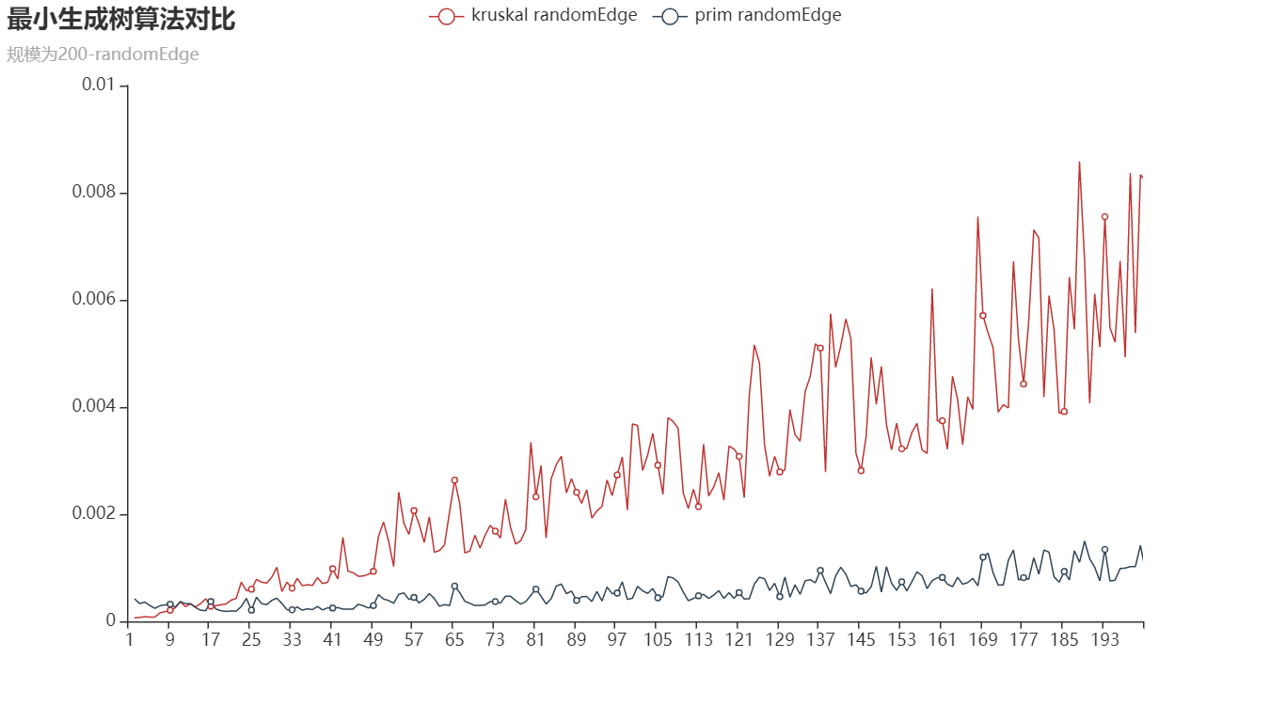
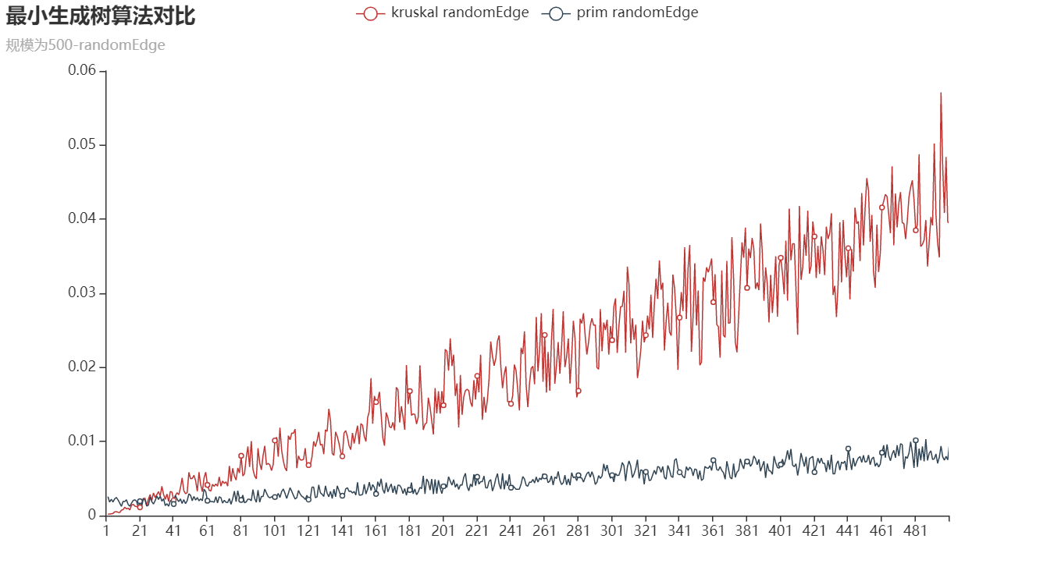
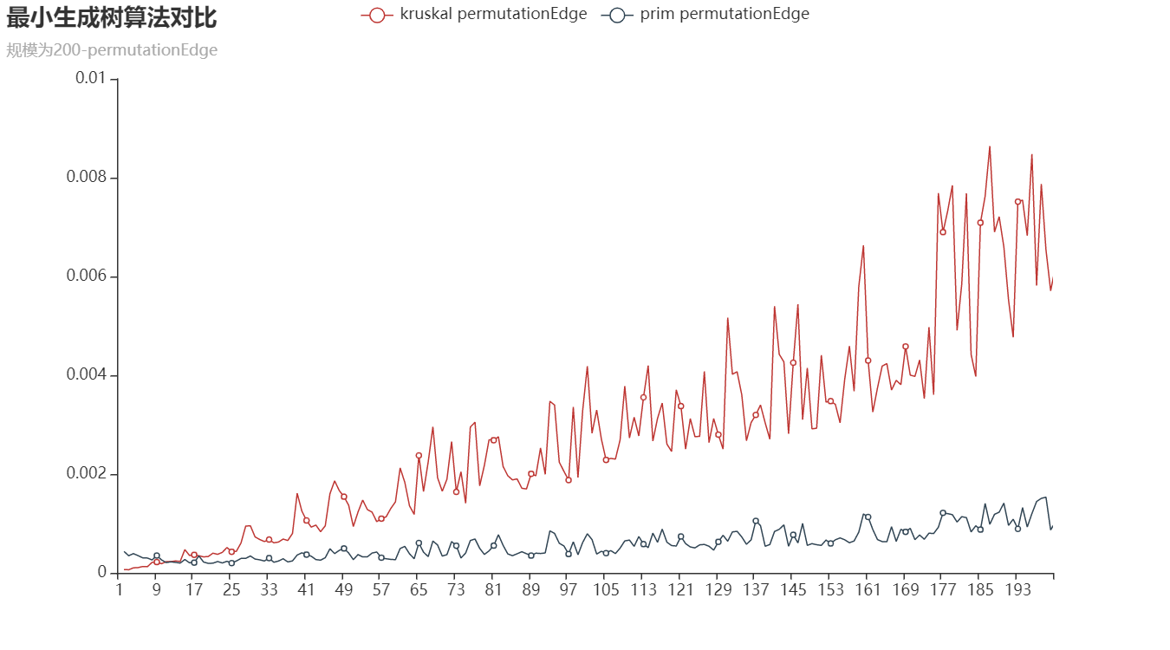
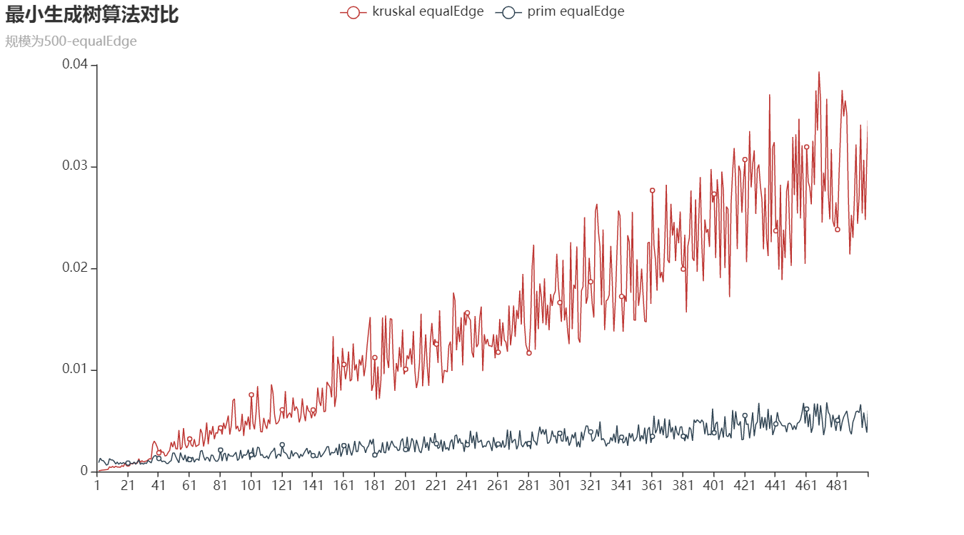
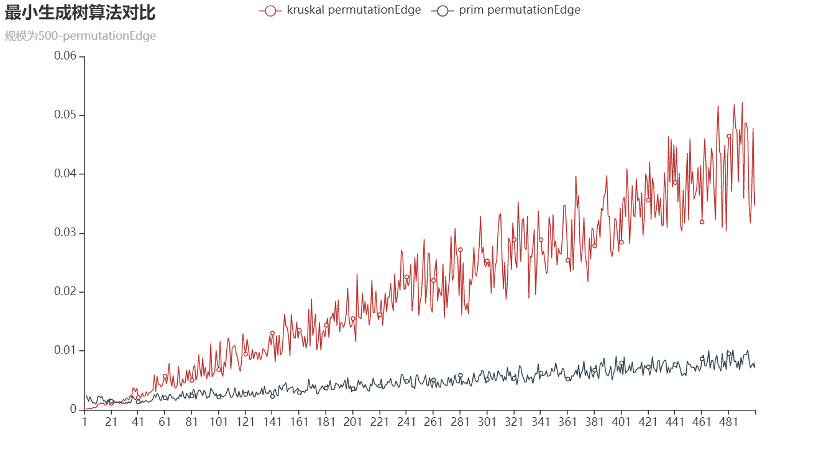
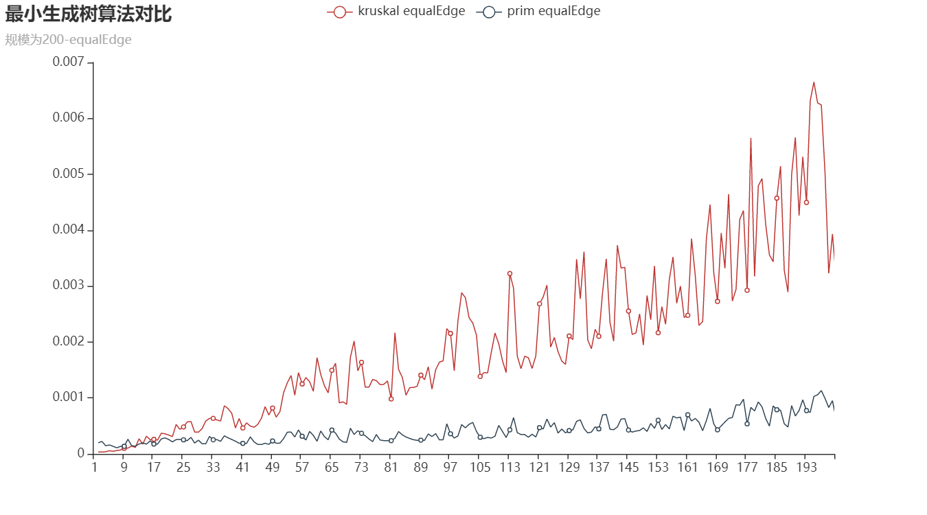
实验过程：稀疏度验证
进一步验证

Slide 15
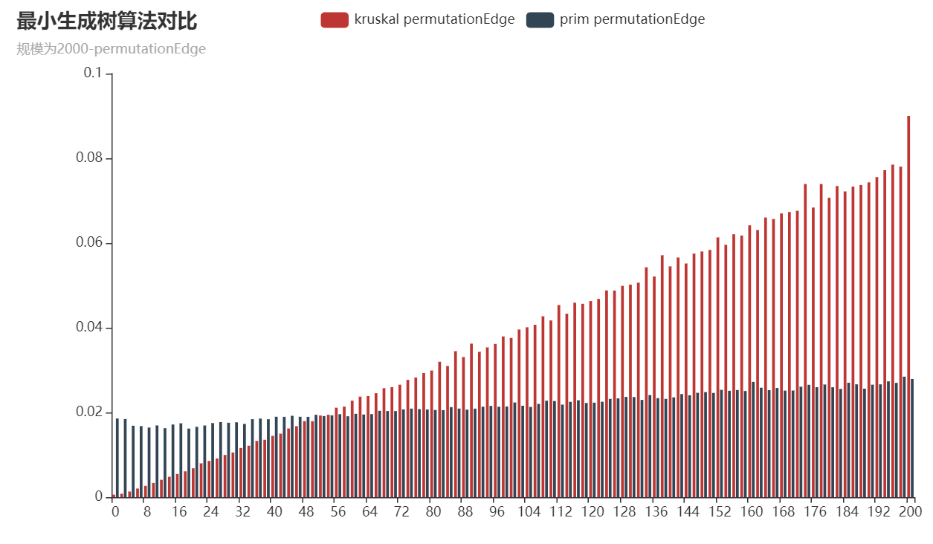
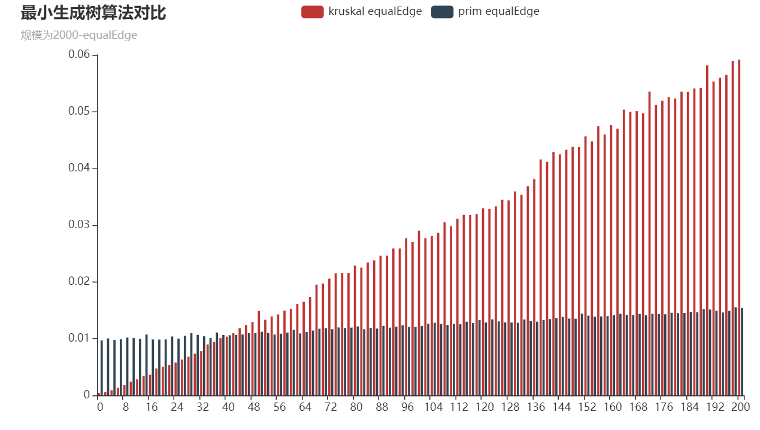
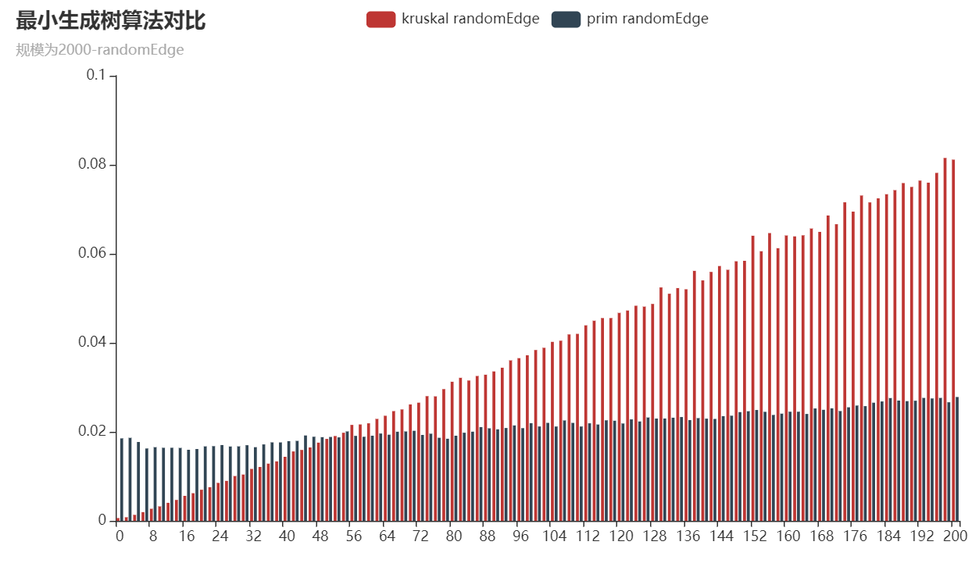
实验过程：扩大范围
从之前的研究结果得知，我们应当相对减小疏密度的评定尺度，并将疏密度放在一个较小的区域。
右图中我们可以看到，较稀疏的情况下，由边数决定复杂度的Kruskal优势明显。主要由节点数决定的Prim表现稳定

Slide 16
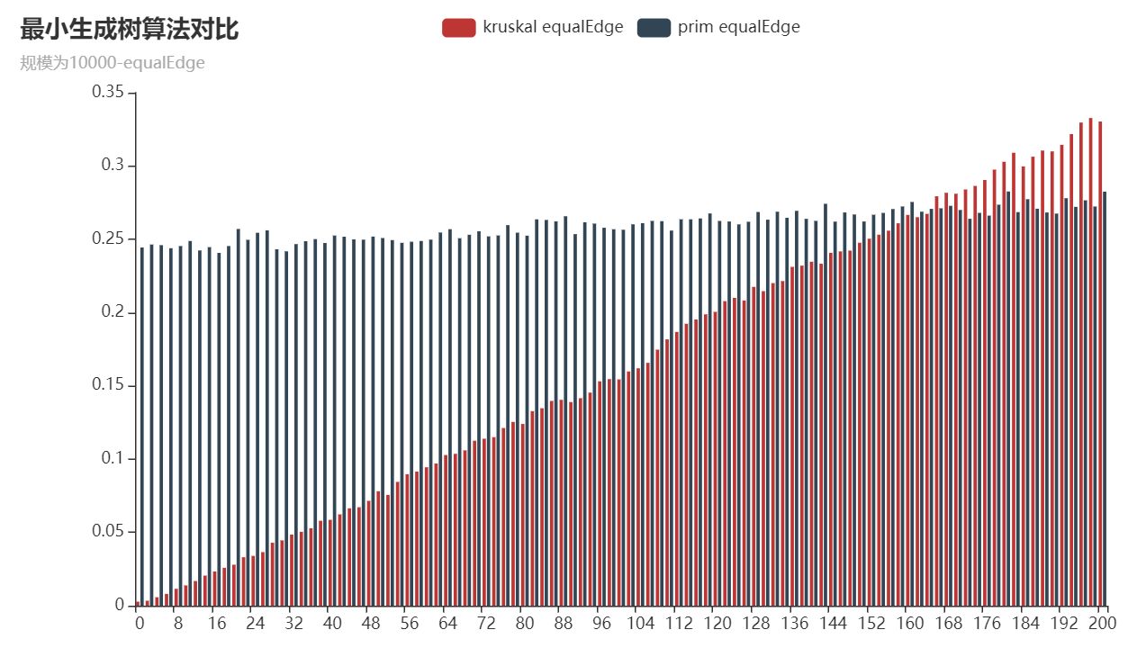
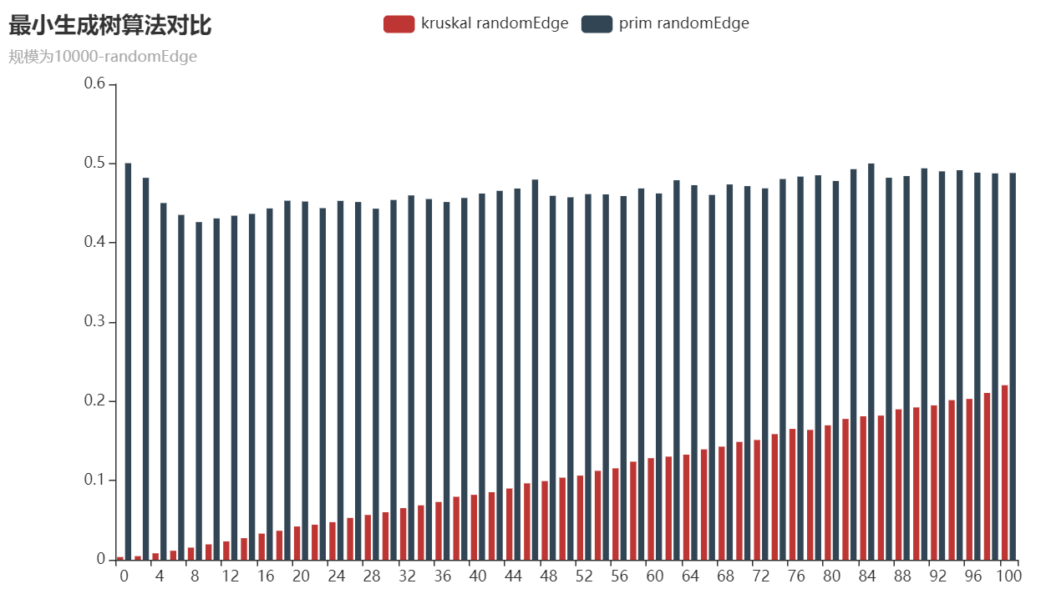
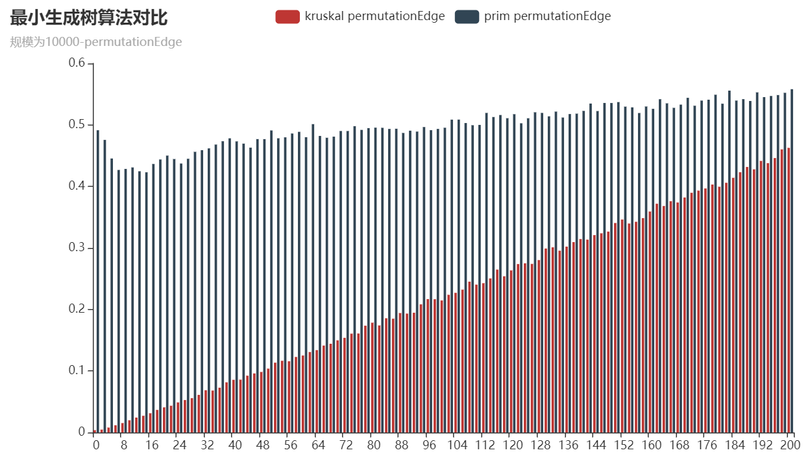
实验过程：继续扩大范围
我们将实验的范围继续扩大：
由于trade off的情形行将消失，不再
进行进一步的同类型实验

Slide 17
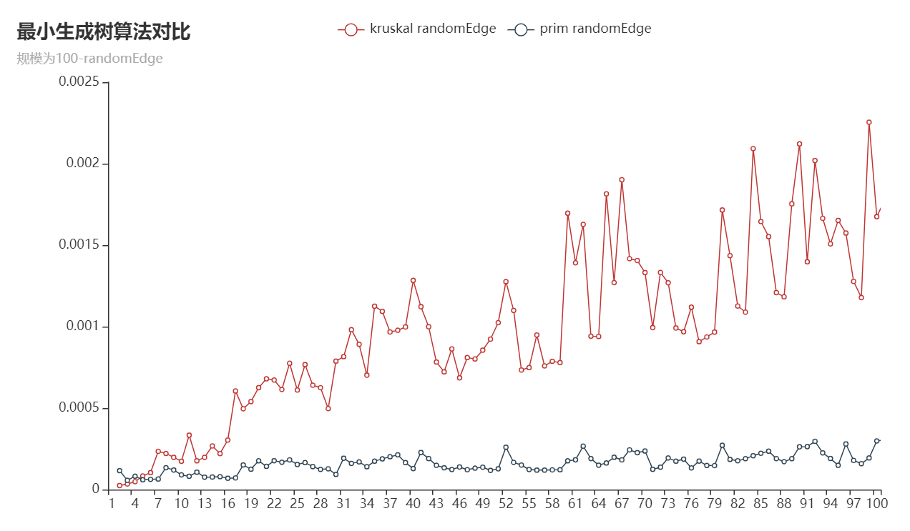
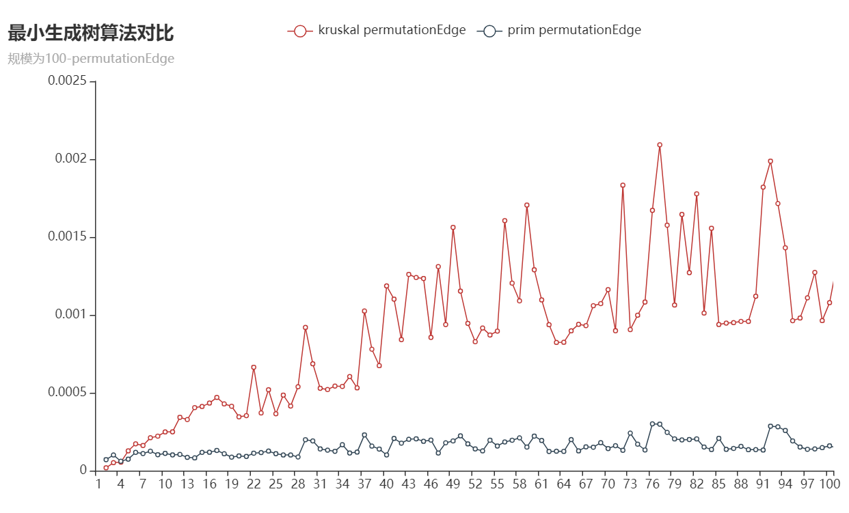
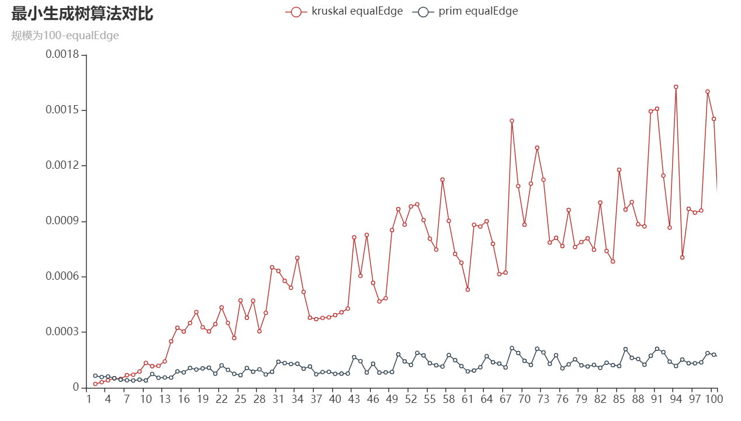
实验过程：添加边的思考

Slide 18
问题：星状图带来了什么变化？
我们猜想，分布式选边的Kruskal算法和按点遍历的Prim算法会对不同的图有不同的应对特点。随后我们做验证。

Slide 19
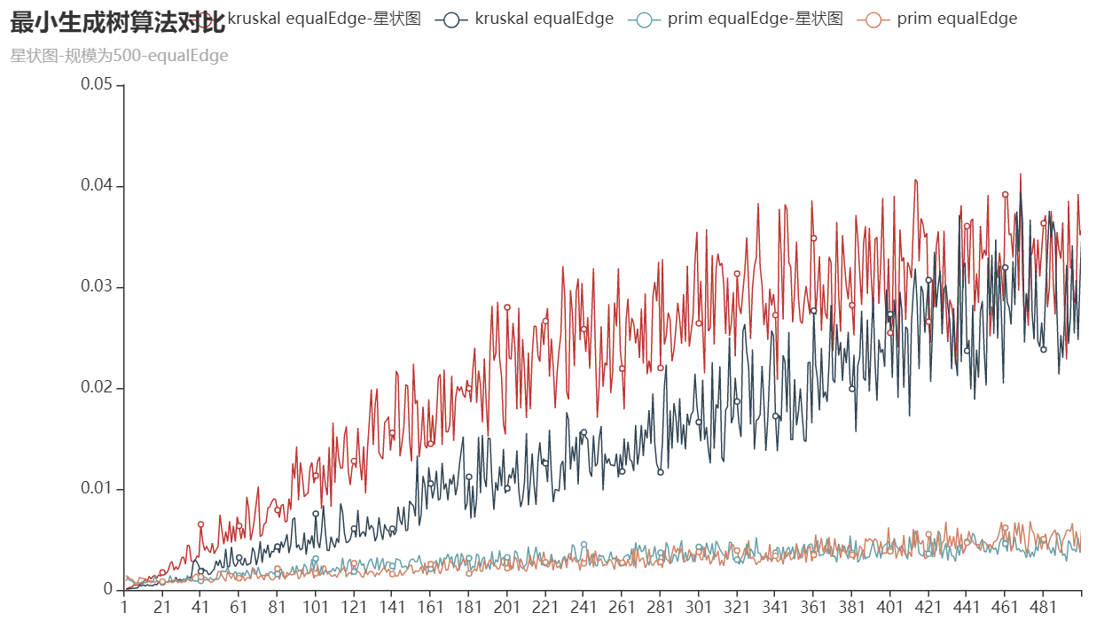
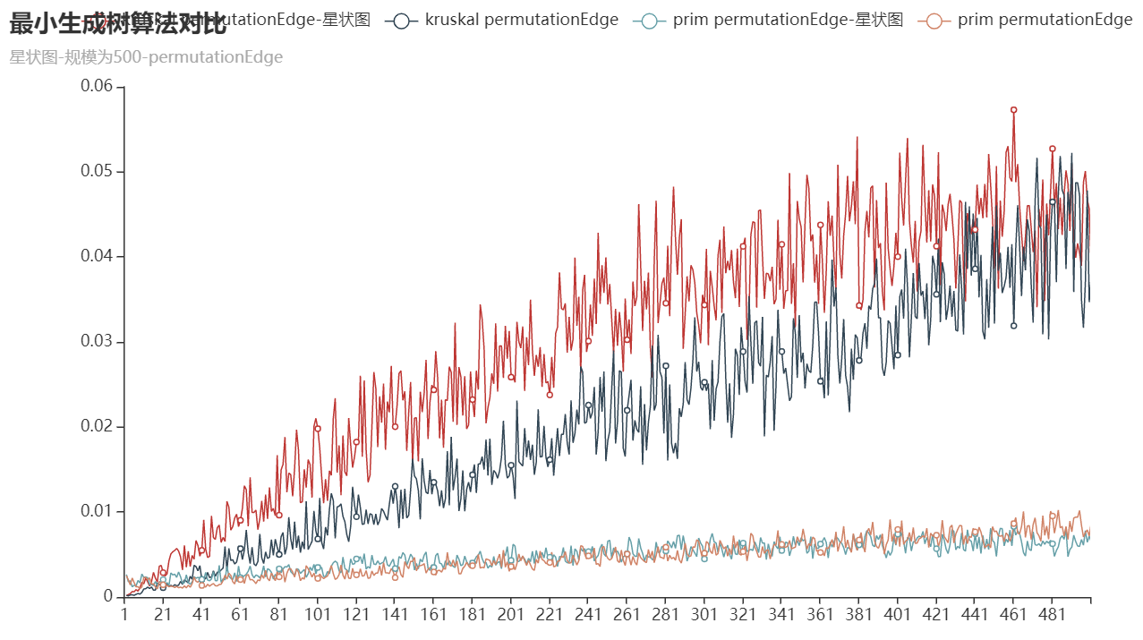
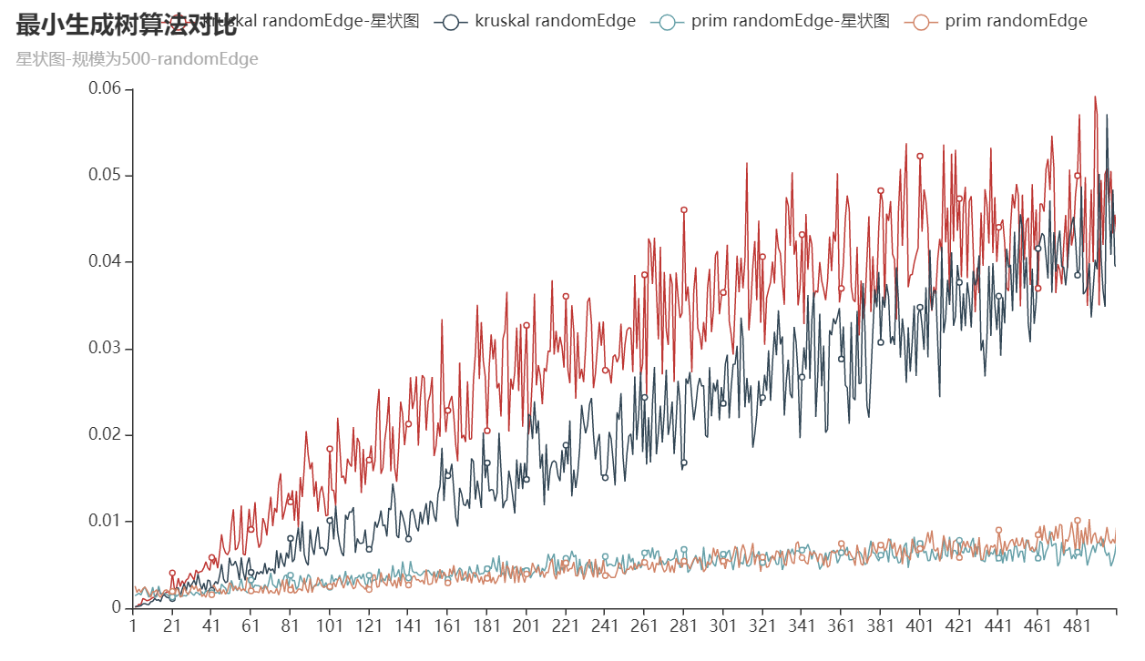
实验过程：星状图
基于如上的猜想，我们构建一系列实验情形，按照单点添边的模式，构建星状图，对比两种MST算法的不同表现。

Slide 20
实验过程：星状图的对齐
分析：由于在Average的实验设计当中，我们每次规律性地添加n/2个点，而星状图为递减等差添加。所以在较低处会出现由于添加点个数不同引发的非控制变量的干扰。
在数据较大的时候，添加点数近似为两倍差异。

Slide 21
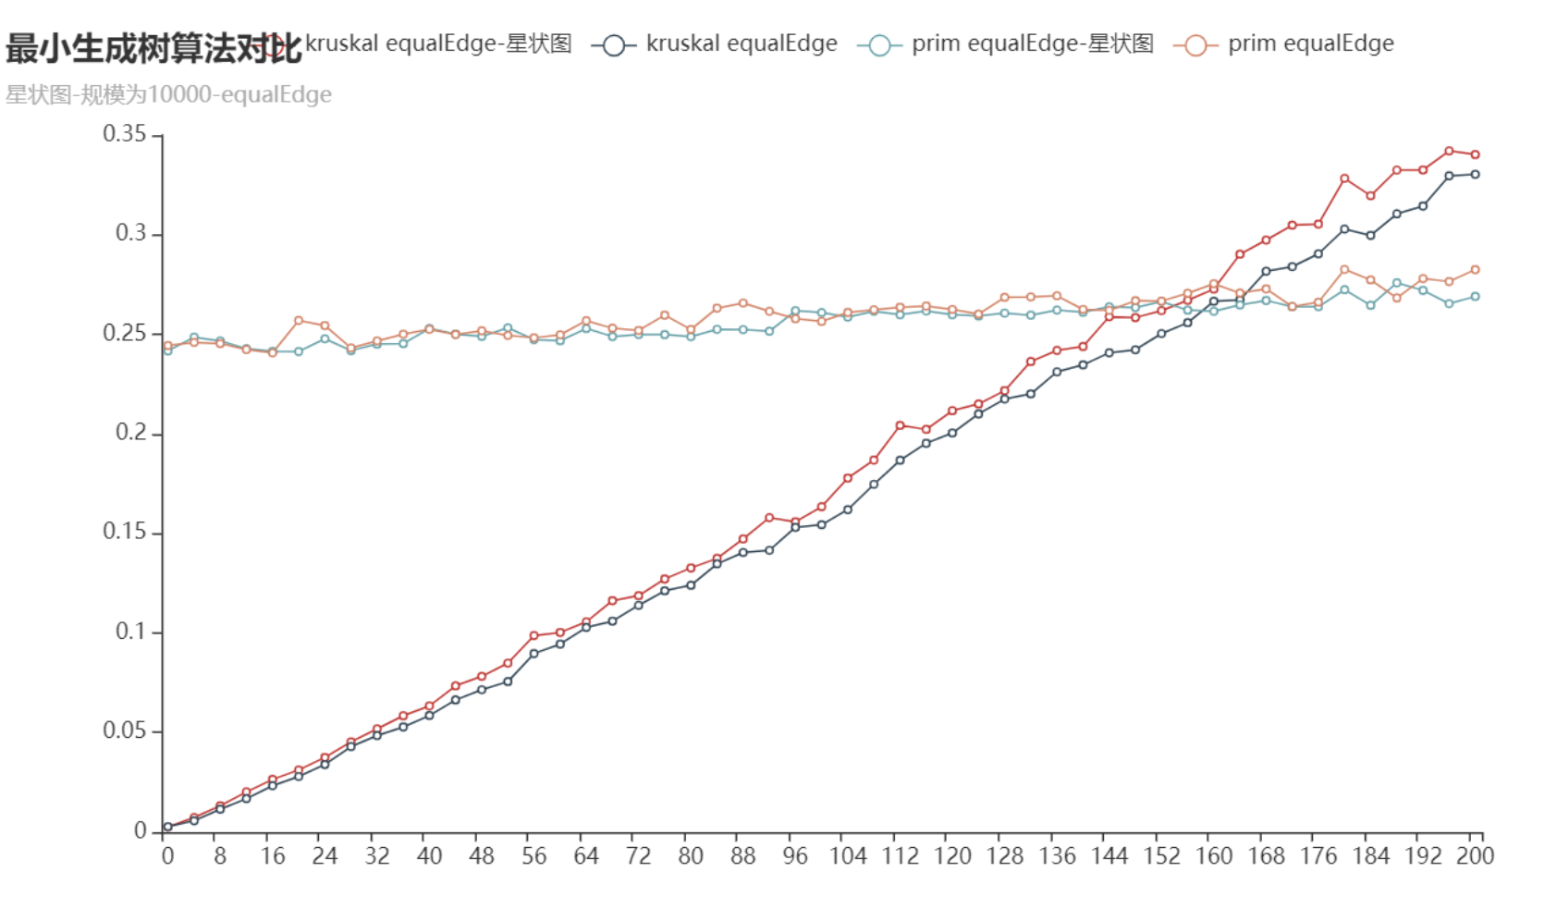
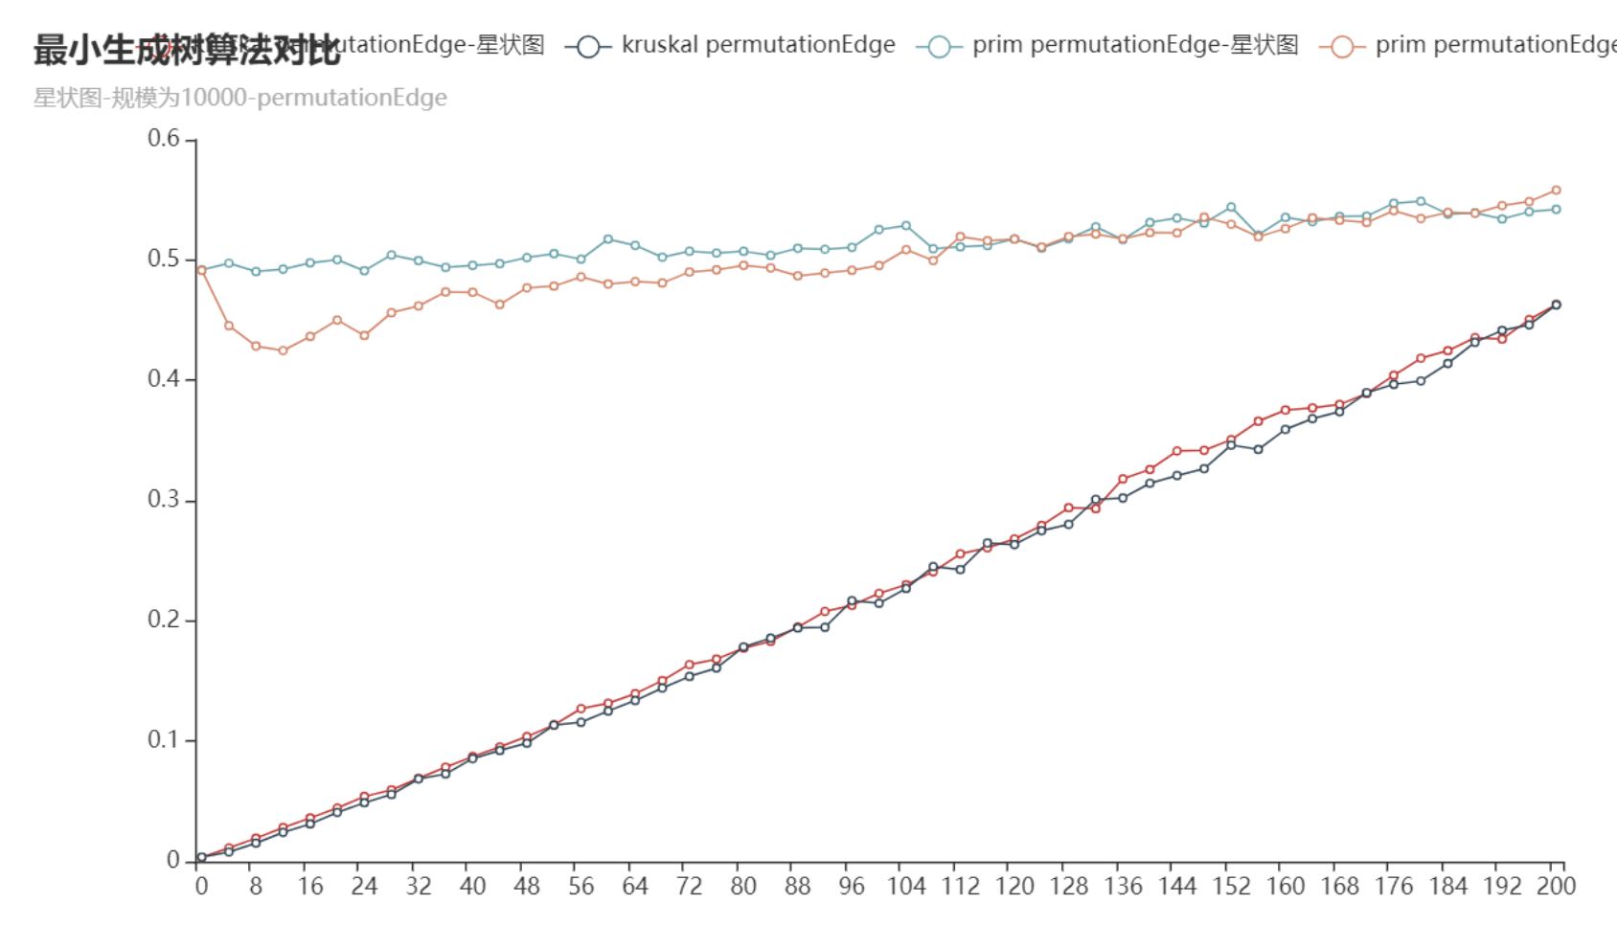
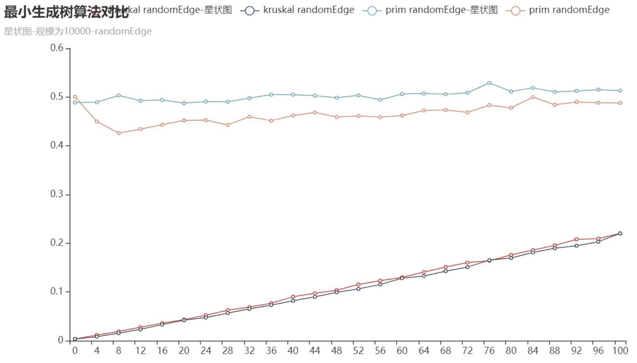
实验过程：星状图的对齐
在原有疏密度研究的数据空间中，我们分散取样。从而消除两个数据空间的分布密度的差异。而后得到：
这也是容易理解的，Kruskal的时间复杂度瓶颈在于排序。而Prim每个点处理完周边的边之后，其他点扩展仍然会遍历这些边，所以提升并不明显。

Slide 22
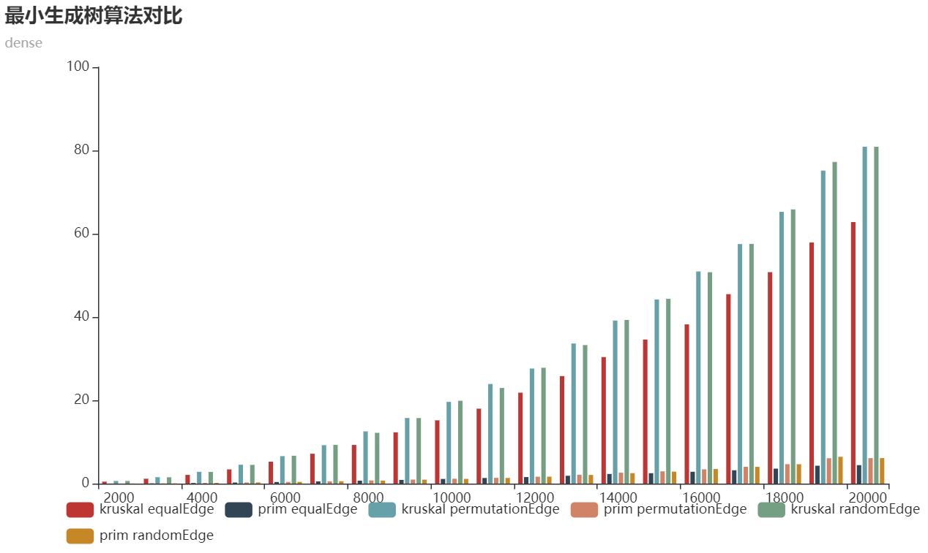
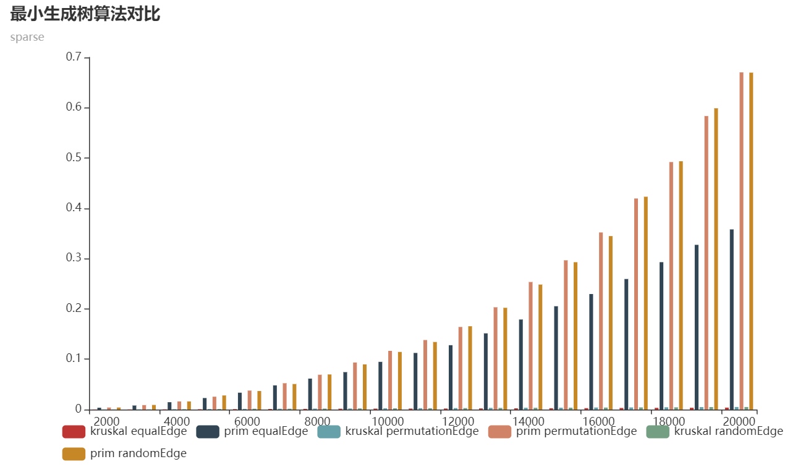
实验结果
考虑极端稀疏和极端稠密两种情况，展示各自特点
较为稠密的图使用Kruskal算法更优
较为稀疏的图使用Kruskal算法更优

Slide 23
结论和结语
在实验中，我们对最小生成树的常用算法进行了对比。考虑到对比的有效性和结果的显著性，我们选择了Kruskal算法和朴素Prim算法，利用三种分配权值的方式构建实验。我们对节点数为100,2000,500,1000,2000,5000,10000下不同疏密度的系列情况进行了实验。
另外除了平均赋边的方式，我们构建了星状图的特殊情况，进行了研究。对于这种从节点发散的图，Prim相比于Kruskal并无明显优势。
最终确定Kruskal仅在极稀疏的情况下优势明显，但在绝大多数较为稠密的图中，Prim算法都是更优的MST求解法。

Slide 24
Thanks

